Slide 1
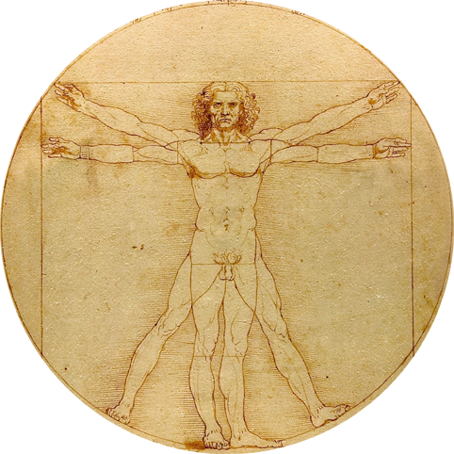
LUONNONTIETEELLISEN MAAILMANKUVAN SYNTY (s. 93-97)
Jo 1500-luvulla oppineet humanistit alkoivat kyseenalaistaa keskiajan tieteellisiä käsityksiä tukeutuen uudelleen löydettyihin antiikin käsikirjoituksiin.
Nykymielessä tieteellinen tutkimus oli vielä vähäistä, mutta esimerkiksi matematiikan, tähtitieteen ja ihmisen anatomian tutkimus edistyi huimasti keskiaikaan verrattuna.

Slide 2
Luonnontieteiden voittokulku
Luonnontieteet edistyivät 1600-luvulla ripeästi, koska oppineet ryhtyivät vanhan tiedon järjestelemisen asemesta etsimään uutta tietoa.
Luonnon tutkimisessa käytettiin empiiristä menetelmää, joka perustuu ihmisen järkeen, omiin havaintoihin ja kokeisiin.
Entinen maailmankuva romuttui, koska keskiajan luonnontieteelliset käsitykset osoittautuivat virheellisiksi.
Kukaan ei uskaltanut tai halunnut julkisesti kyseenalaistaa joitakin oletuksia, kuten Jumalan olemassaoloa.
Tutkimustulokset heikensivät kuitenkin kirkon tukemien käsitysten uskottavuutta, mikä edesauttoi yhteiskunnan maallistumista.

Slide 3
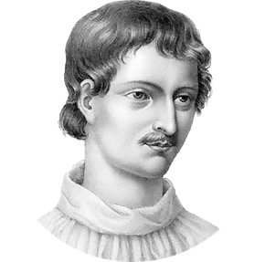
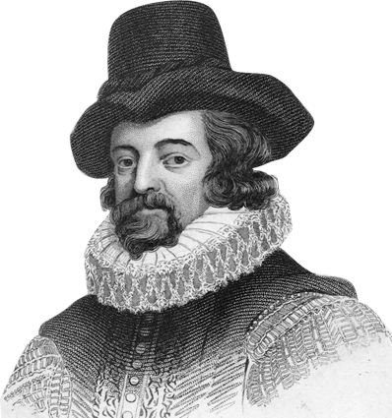
Merkittäviä tiedemiehiä
Francis Bacon: tieteenfilosofia, empiria, tiedon hyödyllisyys
Galileo Galilei: Jupiterin kuut, aurinkokeskeinen maailmankuva Kopernikuksen tapaan
Giordano Bruno: kielsi persoonallisen Jumalan olemassaolon, maailmankaikkeuden rajattomuus, rinnakkaiset maailmat
Isaac Newton: kappaleiden mekaniikka, painovoimalaki, differentiaali- ja integraalilaskenta, valon spektri
Giordano Bruno ja Francis Bacon.

Slide 4
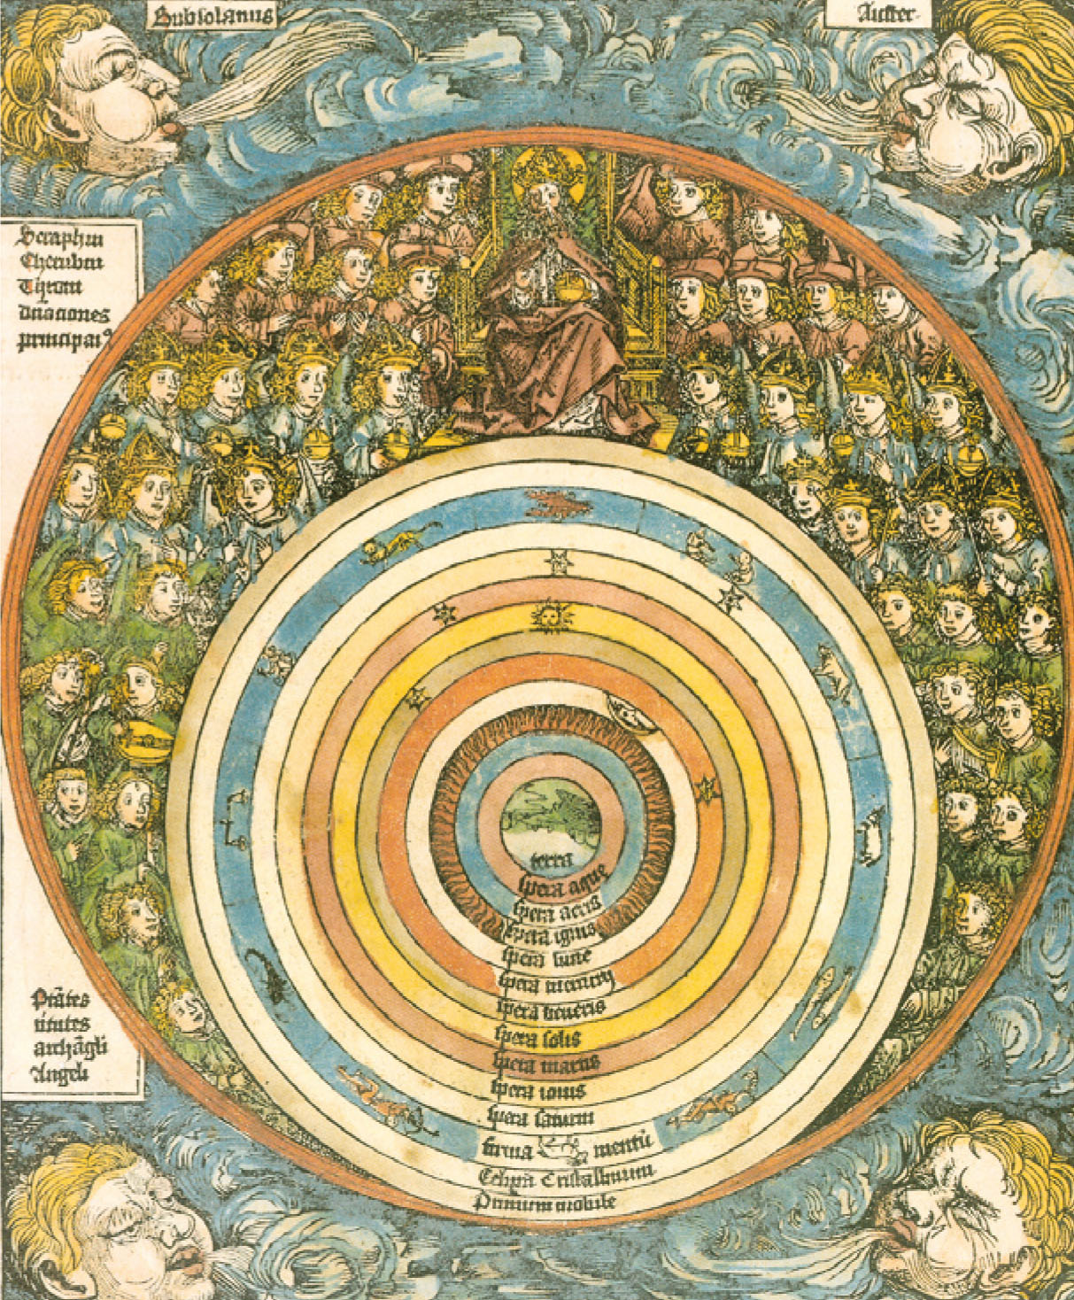
Geosentrinen maailmankuva
Maapallo on maailmankaikkeuden keskipiste.
Maapallo ei liiku, vaan planeetat, tähdet ja kuu kiertävät maapalloa ympyränmuotoisilla radoilla.
Kirkko hyväksyi geosentrisen eli maakeskeisen maailmankuvan osaksi virallista oppiaan, sillä se sopi hyvin yhteen kirkon muun opetuksen kanssa: koska maapallo on maailmankaikkeuden keskipiste, myös ihminen on luomakunnan kruunu.

Slide 5
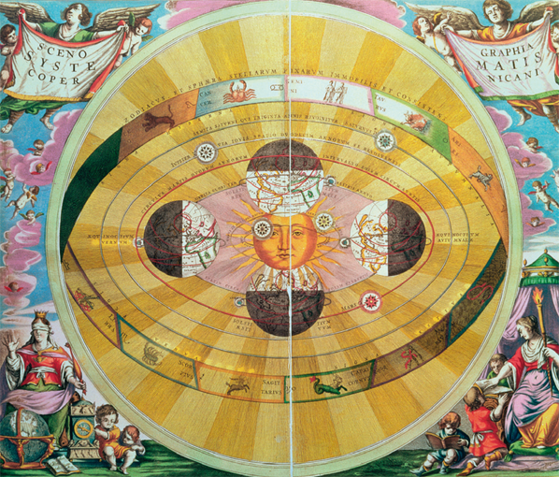
Heliosentrinen maailmankuva
Nikolaus Kopernikus esitteli 1500-luvulla heliosentrisen eli aurinkokeskeisen mallin, joka ennusti planeettojen liikkeet aiempaa tarkemmin.
Galileo Galilein havainnot edistivät kopernikaanista vallankumousta eli maakeskeisen maailmankuvan hylkäämistä.
Maa ei ole maailmankaikkeuden keskipiste.
Maa ja muut planeetat kiertävät aurinkoa.
Auringonpilkkujen löytäminen osoitti, etteivät taivaankappaleet ole täydellisiä.
Herätti kysymyksen: Onko maailma olemassa juuri ihmistä varten, jos ihminen ei olekaan maailmankaikkeuden keskipisteessä?

Slide 6
Hyödyn aikakausi
Monet Euroopan hallitsijat näkivät tieteellisen tutkimuksen hyödyttävän modernin ja voimakkaan valtion rakentamista.
Euroopan pääkaupunkeihin perustettiin tiedeakatemioita tai -seuroja, joiden jäseniksi kutsuttiin kaikki luonnontieteistä kiinnostuneet.
Englannista, Ranskasta ja Hollannista tuli tieteenharjoittamisen keskuksia, ja ne syrjäyttivät esimerkiksi Italian.
Tiedeakatemiat levittivät tietoa uusista hyödyllisistä keksinnöistä pitämällä luentotilaisuuksia ja julkaisemalla tutkimustuloksia painetuissa kirjasarjoissa.
Tieto uusista koneista, aseista ja maanviljelymenetelmistä valoi uskoa inhimilliseen järkeen ja edistykseen.
Uudet ajatukset leimasivat sittemmin myös valistuksen aikakautta.

Slide 7
1800-luvulla (s. 160-165)
DARWIN
Osoitti kaikkien eliölajien kehittyneen ajan myötä samasta yhteisestä alusta luonnonvalinnaksi nimeämänsä prosessin kautta. Kristillinen kirkko vastusti ajatusta jyrkästi. Teoriaa kutsutaan evoluutioteoriaksi. Sen mukaan myös ihminen on kehittynyt aikojen myötä luonnonvalinnan kautta. Teoria oli pohjana sosiaalidarvinismille.

Slide 8
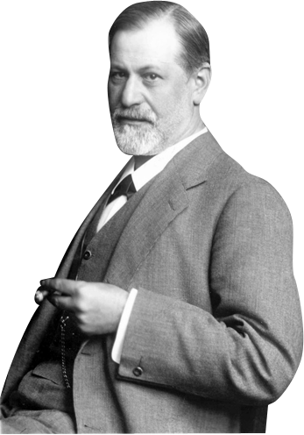
FREUD
Esitti ajatuksia, joiden mukaan ihmisen toiminnan perustana ovat piilotajuiset vietit ja seksuaalisuus, jotka vaikuttavat kaikkeen hänen toimintaansa. Kehitti psykoanalyysin ja psykoterapian mielen ongelmien hoitoon.
Sigmund Freud, itävaltalainen lääkäri (1856−1939)

Slide 9
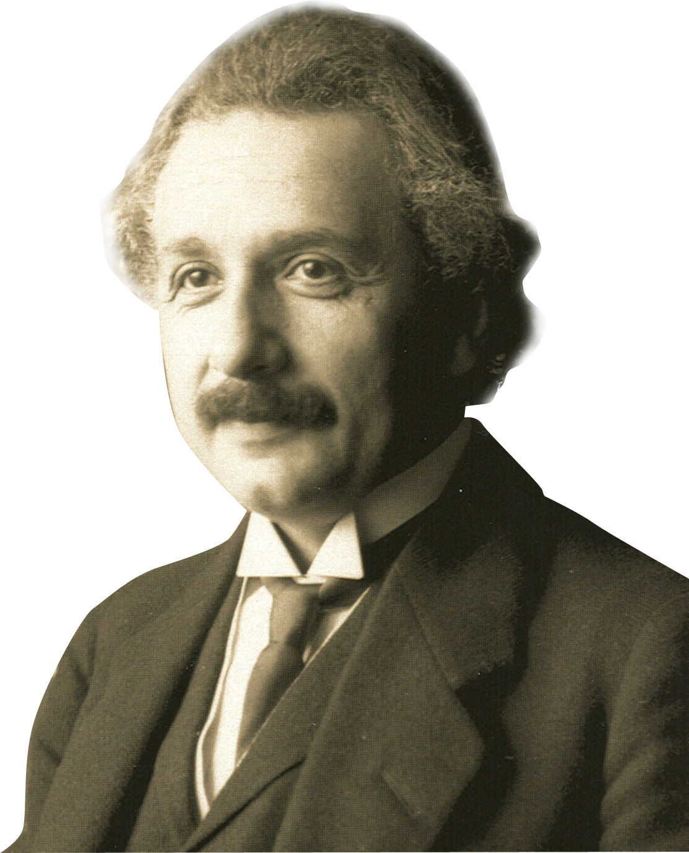
EINSTEIN
Loi suhteellisuusteorian. Einstein vaikutti myös merkittävästi kvanttimekaniikan ja kosmologian kehitykseen, ja häntä pidetään yleisesti 1900-luvun tärkeimpänä fyysikkona. Vaikka hänen kuuluisa kaavansa E=mc2 mahdollisti atomipommin rakentamisen, hän vastusti loppuelämänsä atomiaseita ja toimi rauhanliikkeessä.
Albert Einstein, saksalais-amerikkalainen fyysikko (1879−1955)

